Slide 1

NGỮ VĂN 9
Tập 1
Bài 4
Đọc hiểu văn bản:
Làng

Slide 2



Slide 3




TRÒ CHƠI
XẾP CHỮ
Sắp xếp lại các chữ cái để tạo ra
từ ngữ có nghĩa trong một phút!

Slide 4




Vòng
1
Y
G
Ệ
R
U
N
Ắ
T
N
N
TRUYỆN NGẮN

Slide 5


Vòng
2
Ì
T
H
N
H
H
C
Ứ
HÌNH THỨC

Slide 6

Vòng
3
Ộ
G
N
U
D
N
I
NỘI DUNG

Slide 7


Vòng
4
Đ
N
Ờ
C
Ư
G
Ọ
I
NGƯỜI ĐỌC

Slide 8

Vòng
5
Ố
C
N
Ả
H
B
I
BỐI CẢNH

Slide 9


Vòng
6
I
T
N
N
H
P
Ế
Ậ
TIẾP NHẬN

Slide 10


Slide 11




I. Kiến thức
Ngữ văn

Slide 12


1. Nội dung và hình thức
của văn bản văn học

Slide 13
Nội dung
Hình thức
Hiện thực cuộc sống được miêu tả, phản ánh trong văn bản từ cách nhìn nhận, suy nghĩ và lựa chọn của tác giả.
Được thể hiện bằng ngôn từ nghệ thuật, thông qua nhiều yếu tố, gắn với đặc điểm mỗi thể loại và kiểu văn bản.
Văn bản văn học
+ Yếu tố chung: ngôn từ, hình ảnh, nhịp điệu, bối cảnh, nhân vật, chi tiết, bút pháp miêu tảm, điểm nhìn, trần thuật.
+ Yếu tố đặc trưng: cái “tôi”, chủ thể trữ tình…
+ Đề tài.
+ Chủ đề.
+ Tư tưởng.
+ Cảm hứng chủ đạo.

Slide 14
2. Người đọc và bối cảnh tiếp nhận trong đọc hiểu văn bản văn học

Slide 15


Người đọc
Bối cảnh tiếp nhận
- Cần chủ động, tích cực huy động tri thức và trải nghiệm để hình dung, tưởng tượng.
- Lắng nghe, cảm nhận, kết nối thông tin trong và ngoài VB.
Lưu ý: mỗi người đọc có thể có những cách cảm nhận, lí giải khác nhau (không thoát li VB của nhà văn).
đọc hiểu văn bản
Hoàn cảnh hẹp
Hoàn cảnh rộng
- Vai trò:
+ Giúp người đọc suy luận, phát hiện ý nghĩa của văn bản.
+ Giúp ý nghĩa của VB được mở rộng, phong phú, mới mẻ…
Chi phối
Ảnh hưởng

Slide 16
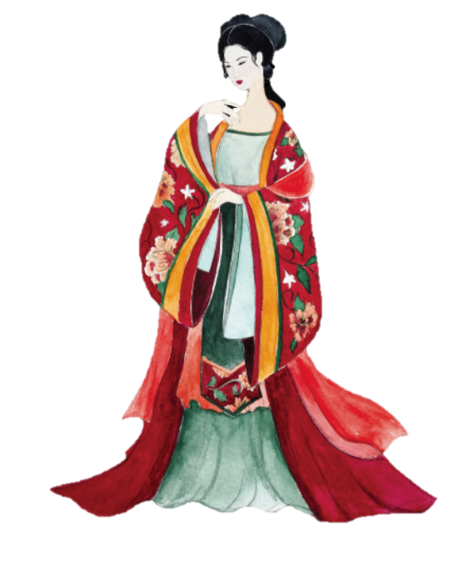
Ví dụ:
- Bối cảnh tiếp nhận: đất nước trong cuộc kháng chiến chống đế quốc Mỹ.
- Người đọc: Chế Lan Viên (một bạn đọc Truyện Kiều) → Liên tưởng cuộc đời nàng Kiều với số phận của dân tộc.
Chạnh thương cô Kiều như đời dân tộc
Sắc tài sao mà lại lắm truân chuyên
Cành xuân phải trao tay khi nước mất
Cỏ bên trời xanh một sắc Đạm Tiên

Slide 17
Ví dụ:
- Bối cảnh tiếp nhận: cuộc sống hiện tại.
- Người đọc: suy nghĩ về biểu hiện mới mẻ của tình yêu làng, yêu nước ở con người Việt Nam qua truyện ngắn Làng – Kim Lân.

Slide 18
II. ĐỌC –
TÌM HIỂU CHUNG

Slide 19
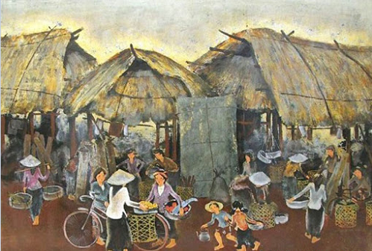

1. Đọc, chú thích
a. Đọc
Giọng đọc nhẹ nhàng, truyền cảm.

Slide 20
1. Đọc, chú thích
b. Chú thích
Ghi chú từ vựng
- Viết vào sổ tay hoặc giấy ghi chú những từ ngữ khó khi đọc văn bản.
- Sau đó, chia sẻ với cả lớp những từ ngữ khó đó và cùng nhau giải thích.

Slide 21

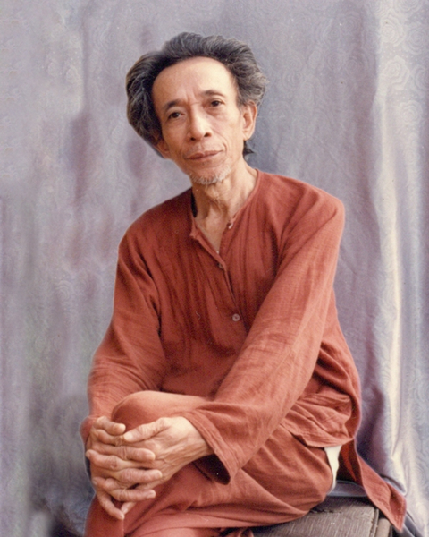
Kim Lân (1920 – 2007)
Tên khai sinh là Nguyễn Văn Tài.
Quê: Bắc Ninh.
Là tác giả tiêu biểu của nền văn xuôi Việt Nam hiện đại. Là cây bút chuyên viết truyện ngắn về nông thôn và người nông dân.
Tác phẩm tiêu biểu: Nên vợ nên chồng (1955);
Con chó xấu xí (1962); Hiệp sĩ gỗ (1988);…
2. Tìm hiểu chung
a. Tác giả

Slide 22
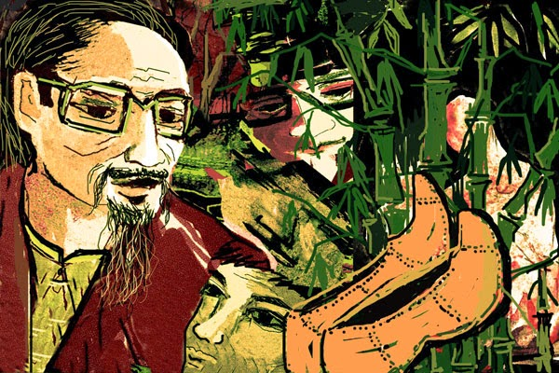

Hồ Quang Lợi - Trưởng Ban Tuyên giáo Thành ủy Hà Nội nhận định: Gia tài sáng tác của nhà văn Kim Lân không thật nhiều về số lượng nhưng là tinh hoa quý báu. Hầu hết các tác phẩm của ông đều trụ lại với thời gian.

Slide 23

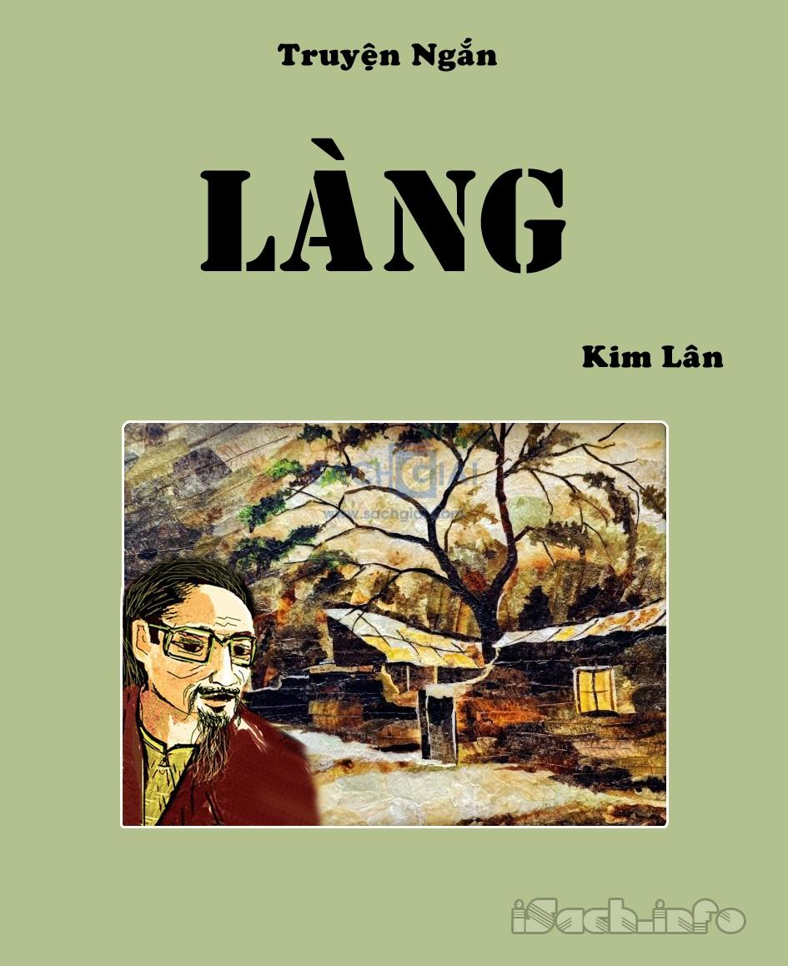
2. Tìm hiểu chung
b. Tác phẩm
- Hoàn cảnh sáng tác: năm 1948, thời kì đầu của cuộc kháng chiến chống thực dân Pháp.
- Ngôi kể: ngôi thứ 3
- Xuất xứ: đăng lần đầu trên Tạp chí Văn nghệ năm 1948
- Thể loại: truyện ngắn
- Nhân vật chính: ông Hai
- PTBĐ chính: tự sự

Slide 24
III.
TÌM HIỂU CHI TIẾT

Slide 25
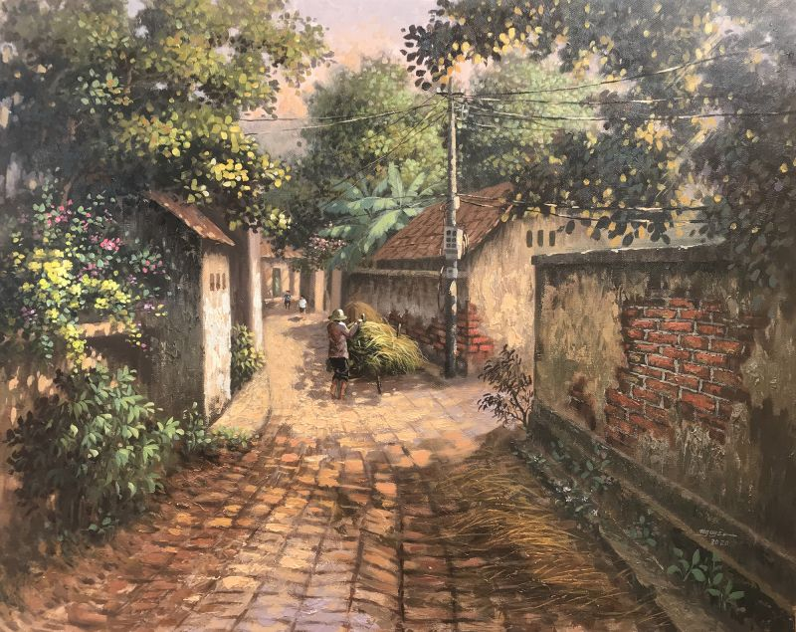
1.
Cốt truyện và
tình huống truyện
của văn bản

Slide 26
Truy tìm cốt truyện: sắp xếp lại các sự việc
dưới đây theo đúng trình tự:
(1) Ông không dám ra ngoài, chỉ quanh quẩn nghe ngóng, lúc nào cũng nơm nớp giật mình.
(2) Ông Hai nghe được tin cả làng chợ Dầu quê ông đã Việt gian theo Tây từ những người dưới xuôi từ tản cư lên.
(3) Tin làng chợ Dầu theo giặc được cải chính. Ai ai cũng mừng cho ông lão.
(4) Ông theo dõi tin tức, tủi thân, căm tức, nửa tin nửa ngờ.
(5) Buổi chiều, ông Hai đi chợ về, bước uể oải, cả nhà đều im lặng. Đến khuya, bà Hai ngập ngừng định nói với chồng tin đồn về làng nhưng ông đã gắt lên.
(6) Bị chủ nhà đuổi nhưng không còn chỗ đi, không dám về làng.
(7) Ông lại sang nhà bác Thứ, kể say xưa về cái làng của ông.
(8) Khi nghe tin dữ, ông Hai vô cùng bàng hoàng, đau đớn, xấu hổ.
Notes:
GV cho HS 2 phút thảo luận theo bàn → sắp xếp lại cốt truyện

Slide 27








a. Cốt truyện
(6) Bị chủ nhà đuổi nhưng không còn chỗ đi, không dám về làng.
(1) Ông không dám ra ngoài, chỉ quanh quẩn nghe ngóng, lúc nào cũng nơm nớp giật mình.
(5) Buổi chiều, ông Hai đi chợ về, bước uể oải, cả nhà đều im lặng. Đến khuya, bà Hai ngập ngừng định nói với chồng tin đồn về làng nhưng ông đã gắt lên.
(3) Tin làng chợ Dầu theo giặc được cải chính. Ai ai cũng mừng cho ông lão.
(4) Ông theo dõi tin tức, tủi thân, căm tức, nửa tin nửa ngờ.
(8) Khi nghe tin dữ, ông Hai vô cùng bàng hoàng, đau đớn, xấu hổ.
(7) Ông lại sang nhà bác Thứ, kể say xưa về cái làng của ông.
(2) Ông Hai nghe được tin cả làng chợ Dầu quê ông đã Việt gian theo Tây từ những người dưới xuôi từ tản cư lên.

Slide 28
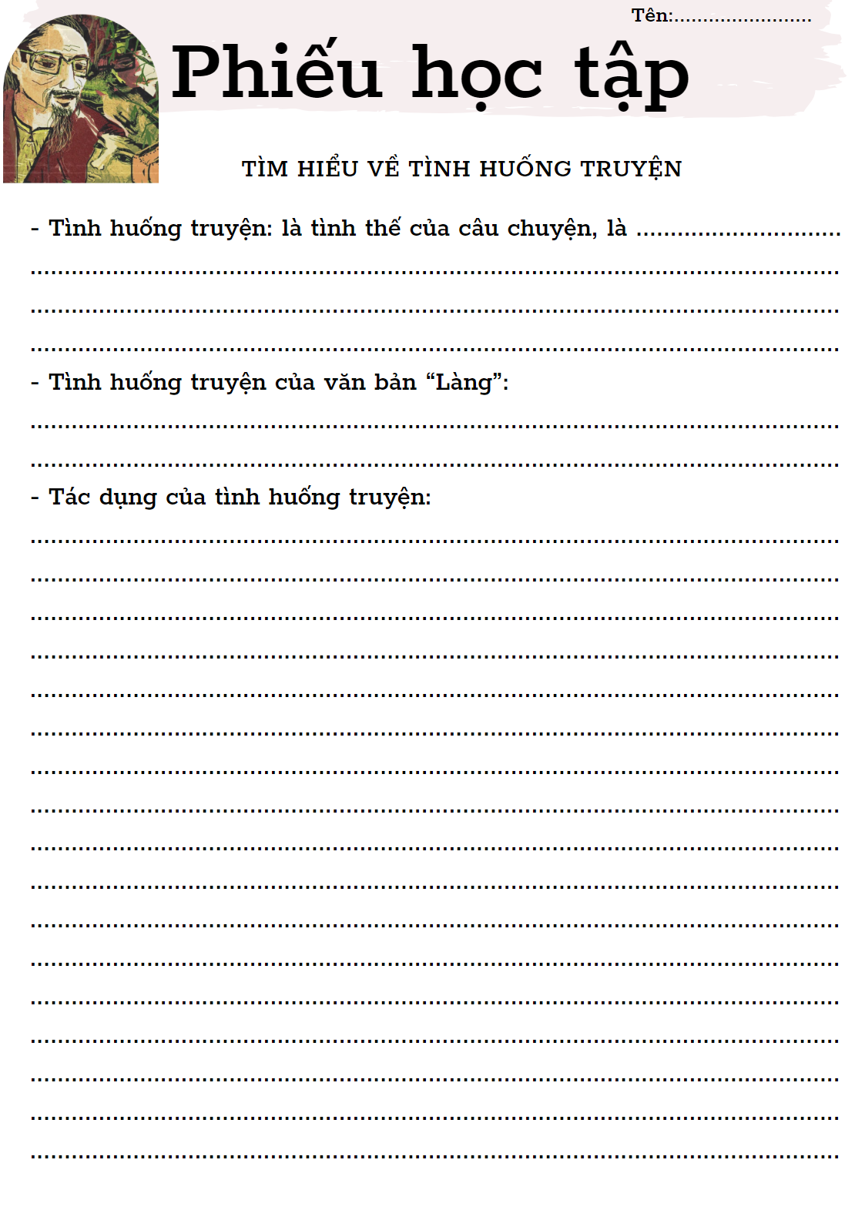

b. Tình huống truyện
Notes:
PHT cá nhân
Thời gian: 5 phút

Slide 29
b. Tình huống truyện
Tình huống truyện: là tình thế của câu chuyện, là sự kiện đặc biệt khiến cho tính cách của nhân vật trong tác phẩm chuyển từ trạng thái “tĩnh” sang trạng thái “động”, bộc lộ cách ứng xử, phẩm chất… của mình.
Notes:
Gv hỏi lại khái niệm tình huống truyện

Slide 30
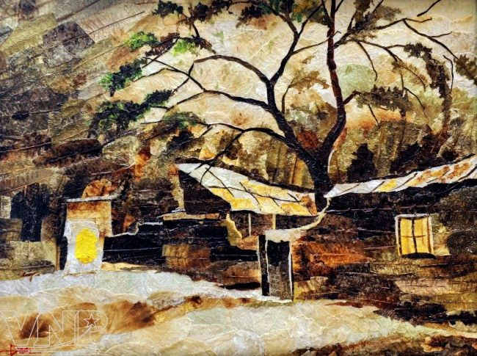
b. Tình huống truyện
- Tình huống truyện:
Ông Hai nghe được tin cả làng chợ Dầu quê ông đã Việt gian theo Tây từ những người dưới xuôi từ tản cư lên.
- Tác dụng:
+ Tạo cơ hội để nhân vật (ông Hai và các nhân vật khác) bộc lộ tính cách, tâm lí (yêu làng, yêu nước, trung thành) → Tình huống truyện được khai thác dưới góc độ tâm lí.
+ Thúc đẩy diễn biến của các sự việc trong cốt truyện.
+ Góp phần khắc họa chủ đề của tác phẩm: Lòng yêu nước, tinh thần kháng chiến lớn rộng bao trùm lên tình yêu làng.
→ Có vai trò rất quan trọng trong truyện ngắn.

Slide 31
2.
Nhân vật (ông Hai)

Slide 32


Hành trình cảm xúc
Vào sẩm tối hôm ấy
Trong ba bốn ngày sau đó
Khi ông về đến nhà
Khi mới nghe tin làng theo giặc
Trước khi nghe tin dữ
Notes:
Dạy học theo trạm
GV chia lớp thành 5 nhóm, tìm hiểu về diễn biến tâm trạng của ông Hai trong truyện. Qua đó nhận xét về ông Hai và nghệ thuật miêu tả nội tâm nhân vật của nhà văn Kim Lân
+ Trạm 1: Trước khi nghe tin dữ
+ Trạm 2: Khi mới nghe tin làng theo giặc
+ Trạm 3: Khi ông về đến nhà
+ Trạm 4: Trong ba bốn ngày sau đó
+ Trạm 5: Vào sẩm tối hôm ấy

Slide 33
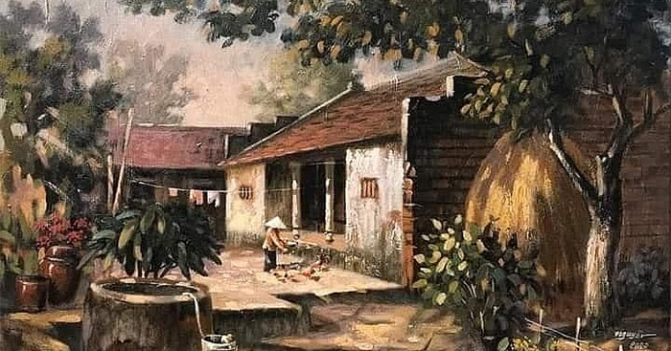
a. Trước khi nghe tin dữ
- Chi tiết:
+ Nhớ làng, muốn về làng, muốn tham gia kháng chiến.
+ Nhớ những ngày làm việc cùng anh em.
+ Vui mừng khi nghe tin quân ta thắng, hả hê khi nghe địch thất bại.
- Diễn biến tâm trạng: đau đáu hướng về làng → nghe ngóng tin tức về làng → xúc động khi nghe tin làng bị khủng bố.
→ Bất ngờ, lo lắng, tin tưởng hoàn toàn về làng, tinh thần cách mạng.
- Thủ pháp “đòn bẩy”: nhấn mạnh vào tâm trạng thay đổi khi nghe tin dữ phía sau.

Slide 34

b. Khi mới nghe tin làng theo giặc
“ Có giết được thằng nào đâu. Cả làng chúng nó Việt gian theo Tây còn giết gì nữa!”
- Chi tiết:
+ Giọng nói lạc hẳn đi.
+ Hành động, “vờ vờ” lảng ra rồi bỏ đi.
+ Lời độc thoại “vu vơ” để đứng lên cho đỡ xấu hổ.
+ Nghe tiếng chửi đổng → liên tưởng như chửi ông → xấu hổ không dám ngẩng mặt lên.
- Diễn biến tâm trạng: bất ngờ → sững sờ → đau đớn → không tin → xấu hổ, lo lắng.
→ Diễn biến tâm trạng phù hợp, không đảo ngược.
➔ Sự am hiểu
nội tâm nhân vật.

Slide 35
c. Khi ông về đến nhà
- Chi tiết:
+ Nằm vật ra giường, nhìn con tủi thân và khóc.
+ Buồn và thương cho những đứa con của ông.
+ Không dám ra ngoài, nhục nhã.
- Diễn biến tâm trạng: tủi thân, thương xót con → không tin → tin → cực nhục, lo lắng cho tương lai → gắt gỏng với vợ → sợ hãi, bủn nhủn → giận dữ, lo lắng, quát mắng vợ ➔ NỖI SỢ.
→ Ngôn ngữ độc thoại.

Slide 36
d. Trong ba bốn ngày sau đó
- Chi tiết:
+ Ông không dám đi đâu.
+ Nghe nhắc đến Tây, Việt gian là ông chột dạ.
+ Lủi thủi một góc, nín thít.
- Diễn biến tâm trạng: lo sợ, nghe ngóng binh tình, ám ảnh thu mình lại, không dám đi đâu → sợ hãi (mụ chủ nhà), đau đớn, nhức nhối nhưng phải gượng cười → suy nghĩ mâu thuẫn nội tâm (ở lại >< về làng) → lời thề trong tâm tưởng, niềm tin vào cách mạng, cụ Hồ, kháng chiến.
Sự kết hợp ngôn ngữ đối thoại và độc thoại.
Lời kể chuyện được kể bằng lời của nhân vật ông Hai.

Slide 37
Suy nghĩ mâu thuẫn nội tâm
Về làng
Lựa chọn
Ở lại
Là chuyển biến mới mẻ trong nhận thức của người nông dân: Tình yêu nước chi phối tình yêu làng.
- Phản bội kháng chiến, cụ Hồ
- Làm nô lệ
Không ai cho ở, bị đuổi
Làng thì yêu thật nhưng làng theo Tây mất rồi thì phải thù

Slide 38
e. Vào sẩm tối hôm ấy
- Chi tiết:
+ Cái mặt buồn thiu mọi ngày bỗng tươi vui, rạng rỡ hẳn lên.
+ Mua quà cho các con.
+ Qua chơi nhà bác Thứ.
+ Hoá “thông tấn xã” đi báo tin cho cả làng.
+ Khoe nhà ông bị đốt.
- Diễn biến tâm trạng: tươi vui, rạng rỡ, hãnh diện, tự hào.
→ Ông Hai như hoà vào trong trận đánh mà kể lại hồ hởi.
→ Sự hồn nhiên, đáng yêu, tình yêu làng, yêu nước của ông Hai.

Slide 39
→ Diễn biến tâm trạng sinh động, ấn tượng, phù hợp.
→ Người nông dân yêu làng, yêu nước.
Vào sẩm tối hôm ấy
Trong ba bốn ngày sau đó
Khi ông về đến nhà
Khi mới nghe tin làng theo giặc
Trước khi nghe tin dữ
Notes:
Tác giả đặt nhân vật vào tình huống đặc biệt, từ đó tạo ra mâu thuẫn bên trong để khám phá chiều sâu tâm trạng. Tác giả miêu tả cụ thể diễn biến nội tâm qua ngoại hình, hành động, cảm giác, ngôn ngữ đối thoại, độc thoại nội tâm, từ ngữ thể hiện lời ăn tiếng nói hàng ngày của người nông dân sinh động, cá tính hoá rõ nét. Cách sử dụng lời của người kể chuyện ở ngôi thứ 3 nhưng di chuyển điểm nhìn vào nhân vật ông Hai đã tạo ra chiều sâu trong việc khắc hoạ nội tâm nhân vật. Tấc cả đều góp phần khắc hoạ nhân vật ông Hai- một người nông dân yêu làng, yêu nước sâu sắc.

Slide 40

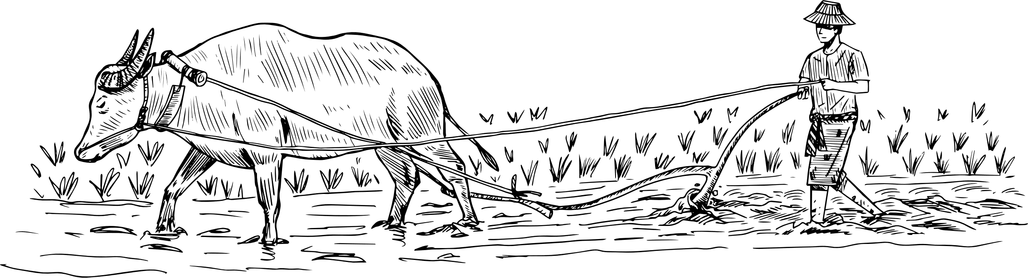

3.
Ngôn ngữ trong truyện

Slide 41
* Màu sắc khẩu ngữ, chất phác, sinh động, giàu cá tính
- Khẩu ngữ: má lúa, thì vưỡn, chơi sậm chơi sụi…
- Ngôn ngữ được cá thể hoá rõ nét: người đi tản cư, ông Hai, mụ chủ nhà…
+ Ông Hai: ngôn ngữ giản dị, mộc mạc, gắn với cuộc sống lao động.
Khi vui: hồ hởi, rôm rả, sôi nổi.
Khi buồn: trầm ngâm, uể oải.

Slide 42
* Sử dụng linh hoạt ngôn ngữ đối thoại, độc thoại
- Đối thoại: lời của ông lão với các nhân vật khác.
- Độc thoại: (ý nghĩ trong đầu của ông Hai, hoà vào lời của người kể chuyện)
Ví dụ: nói với vợ:
- Thầy nó ngủ rồi à?
- Gì?
- Tôi thấy người ta đồn….
- Biết rồi!
Ví dụ: Chúng nó cũng là trẻ con làng Việt gian đấy ư? Chúng nó cũng bị người ta rẻ rúng hắt hủi đấy ư? Khốn nạn, bằng ấy tuổi đầu...
→ Thể hiện tâm trạng buồn bã, đau đớn khi nghe tin làng chợ Dầu theo giặc.

Slide 43
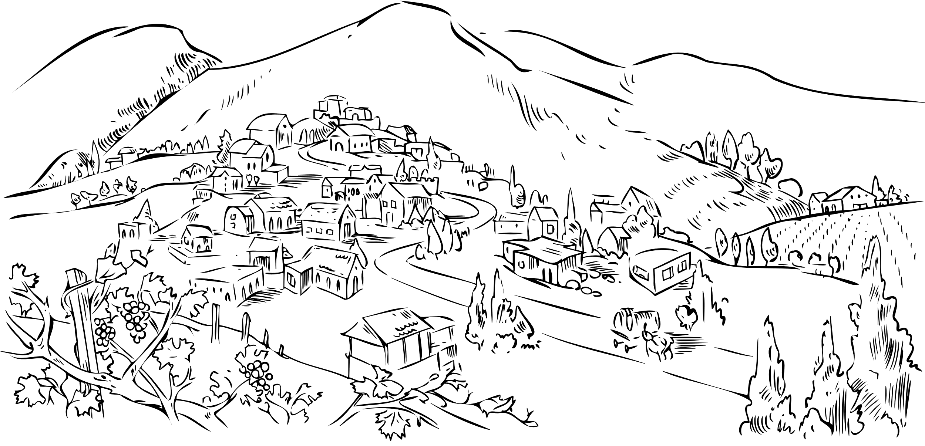
4.
Ý nghĩa nhan đề
Notes:
Tại sao tác giả không đặt tên cho tác phẩm là “Làng” mà không phải là “Làng chợ Dầu”?

Slide 44
- Làng: danh từ chung có sức khái quát, chỉ mọi ngôi làng.
- Làng chợ Dầu: một danh từ riêng, chỉ đích danh một ngôi làng cụ thể của nhân vật ông Hai.
- Chủ đề: Lòng yêu nước, tinh thần kháng chiến lớn rộng bao trùm lên tình yêu làng → tình cảm của cả dân tộc (đại diện là ông Hai).
➔ Đặt nhan đề tác phẩm là Làng, có sức khái quát, ý nghĩa bao trùm hơn, đó là tình yêu nước của chung những người nông dân ở bất cứ ngôi làng nào trên đất nước Việt Nam, phong trào kháng chiến có trên khắp các ngôi làng mà không phải chỉ ở riêng một ngôi làng nào cụ thể.

Slide 45
IV.
TỔNG KẾT

Slide 46
1. Nghệ thuật
2. Nội dung
- Sử dụng ngôn ngữ mang tính khẩu ngữ.
- Sử dụng linh hoạt ngôn ngữ đối thoại, độc thoại nội tâm.
- Tạo dựng tình huống thắt nút và cởi nút câu chuyện rất tự nhiên.
- Đề cập tới tình yêu làng quê và lòng yêu nước cùng tinh thần kháng chiến của người nông dân phải rời làng đi tản cư khi cuộc kháng chiến chống Pháp.
- Khẳng định tình yêu quê hương, đất nước của con người Việt Nam.

Slide 47

3. Cách đọc hiểu văn bản truyện
- Tóm tắt truyện, xác định tình huống, ngôi kể, lời dẫn trực tiếp, gián tiếp.
- Tìm hiểu nhân vật và mối quan hệ giữa các nhân vật trong truyện.
- Xác định đề tài, chủ đề, thông điệp của truyện.
- Liên hệ với vốn sống, trải nghiệm của bản thân và bối cảnh cuộc sống hiện tại.

Slide 48


Slide 49


8
7
1
5
2
,
3
6
4
Ngôi sao may mắn
Tiếp theo
Notes:
GV click vào ngôi sao để tới câu hỏi
GV click vào Tiếp theo để chuyển tới slide bài học tiếp theo

Slide 50





,
Tác phẩm Làng của Kim Lân thuộc thể loại nào?
3 cái kẹo
Truyện ngắn
Notes:
GV click 1 lần vào màn hình (hoặc bấm enter) để xuất hiện đáp án đúng
GV click vào icon hộp quà để xuất hiện phần thưởng
GV click vào icon màu vàng để trở lại slide chọn câu hỏi

Slide 51
,
Nhân vật chính truyện Làng là ai?
1 cái kẹo
Ông Hai

Slide 52
,
Truyện ngắn Làng viết về đề tài gì?
5 cái kẹo
Người nông dân

Slide 53
,
Tác giả đặt nhân vật chính vào tình huống gì?
8 cái kẹo
Nghe tin làng mình theo giặc

Slide 54
,
Ngôi kể trong truyện ngắn Làng?
10 cái kẹo
Ngôi thứ 3

Slide 55
,
Truyện ngắn Làng được viết trong thời gian nào?
2 cái kẹo
1948 – giai đoạn đầu của cuộc kháng chiến chống Pháp.

Slide 56
,
Nghệ thuật đặc sắc trong truyện ngắn của Kim Lân là?
4 cái kẹo
Phân tích diễn biến tâm lí nhân vật

Slide 57
EM ĐƯỢC XÓA MỘT ĐIỂM XẤU
,
Notes:
GV click vào hộp quà luôn
GV click vào icon màu vàng để trở lại slide chọn câu hỏi

Slide 58


Slide 59



Hãy tưởng tượng: Nếu nhân vật ông Hai trong tác phẩm của Kim Lân sống ở làng chợ Dầu trong bối cảnh cuộc sống hôm nay thì em nghĩ ông sẽ chia sẻ với mọi người điều gì về làng quê của mình? Hãy trình bày bằng 1 đoạn văn ngắn.
Notes:
Ví dụ: Ông Hai sẽ chia sẻ với mọi người về truyền thống của làng, về sự thay đổi, phát triển của làng Chợ Dầu từ những ngày kháng chiến cho đến khi đất nước đã hòa bình, độc lập như hôm nay. Và có thể, ông Hai cũng sẽ nói về những tấm gương sáng cách mạng của làng.

Slide 60


Slide 61


